Slide 1
AI--量化交易

Slide 2

主要内容
0. 算法解析
1. 投资交易简介
2. 交易数据
3. 量化交易

Slide 3
0 算法解析

Slide 4
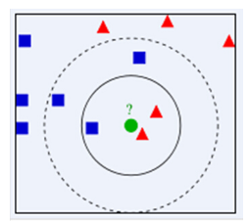
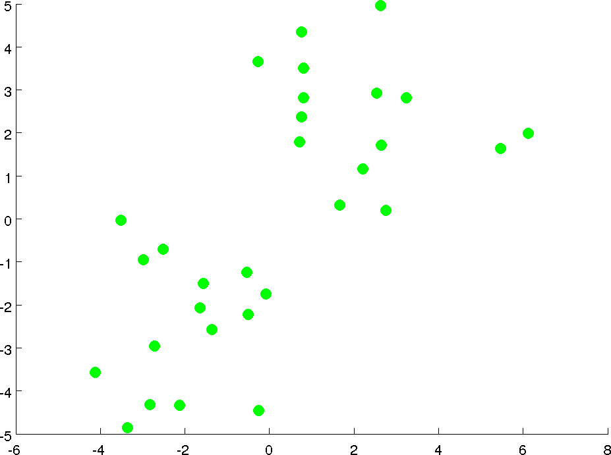
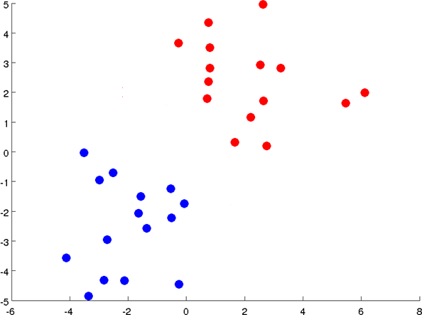


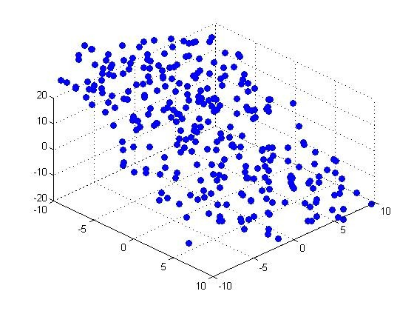

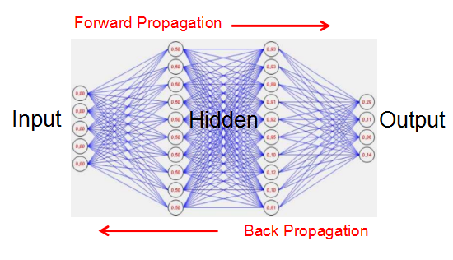


0 算法解析
1. KNN
2. Kmeans
4. NN神经网络
3. PCA
面积
卧室数目
楼层
房龄
房价
平房 0 1
多层 1 0
高层 0 0
别墅 0 1

Slide 5
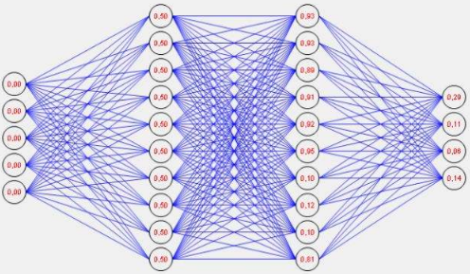
0 算法解析
加偏置
输入层
5
隐藏层10
隐藏层
10
输出层4
面积
卧室数目
楼层
房龄
房价
平房 0
高层 0
多层 0
别墅 1

Slide 6
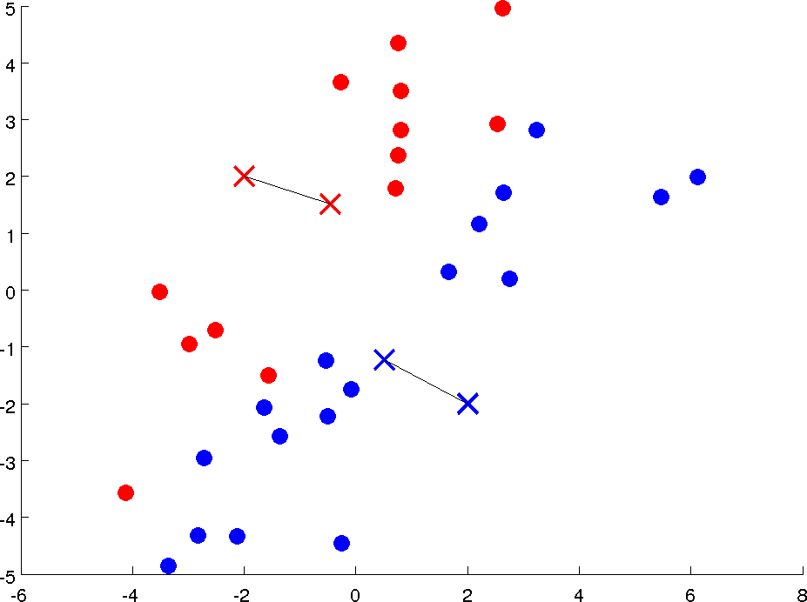
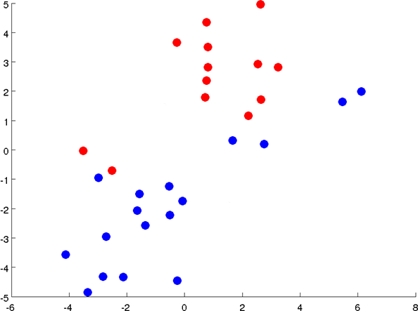
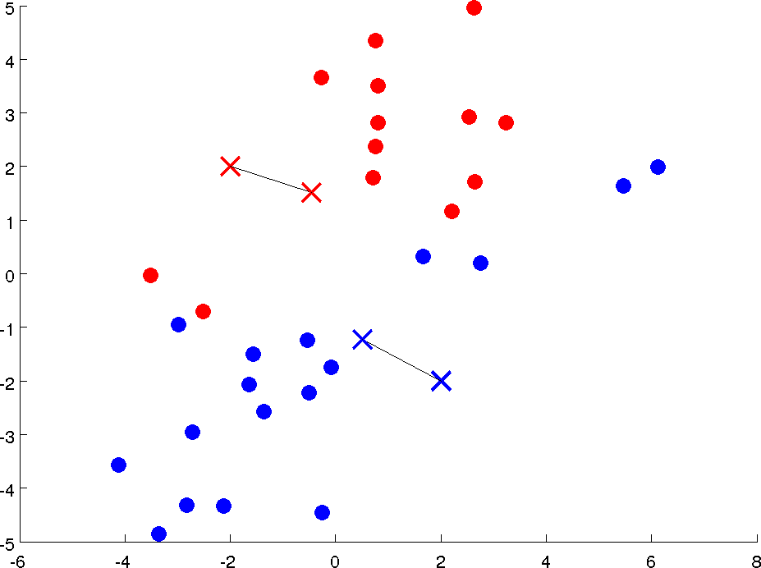
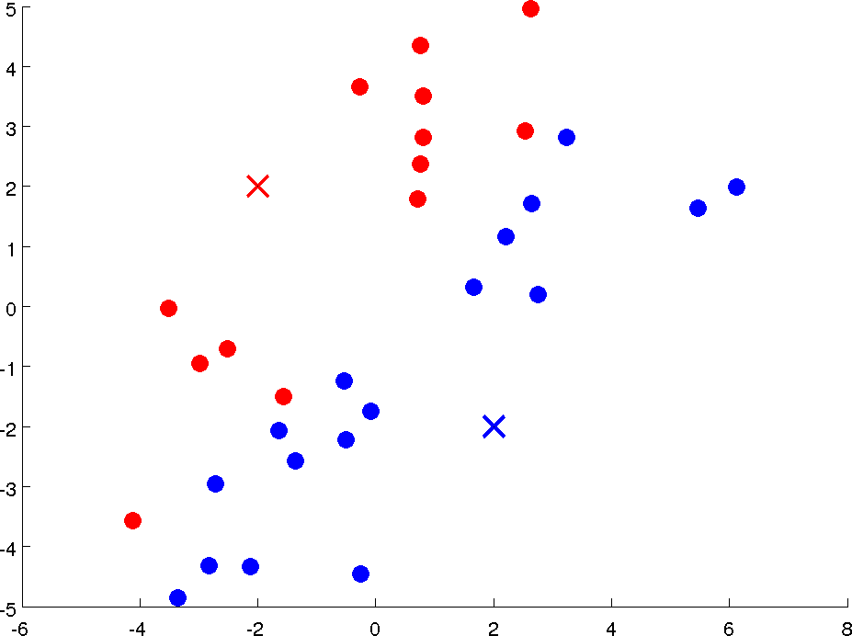
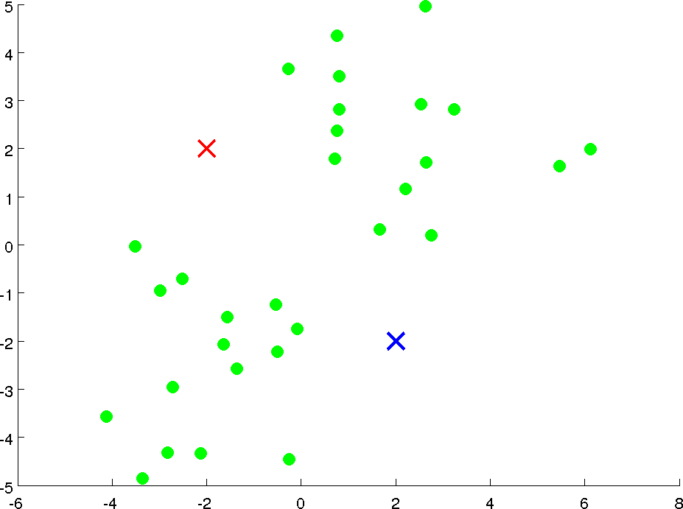


0.1 Kmean

Slide 7
0.1 Kmean
1. 随机生成k个中心点A1~Ak；
2. 计算每个样本距离中心点A1~Ak的距离得到D1~Dk；
3.对每个样本，选取D1~Dk中最小值对应的中心点，并用该中心点对该样本进行标记；
4. 对每个中心点，将被标记为该中心点的样本，在各个维度上取均值，生成一个均值样本，并用该均值样本更新该中心点；
5. 循环2,3,4步骤，直到这样一次循环：在本次循环中没有任何一个样本点的中心标记点被修改；
聚类完成！

Slide 8
0.1 Kmean
Kmean++：
1. 随机选取一个样本作为聚类中心k1；
2. 选取样本中距离k1最远的样本作为第二个中心k2;
3. 如果要求的聚类中心总数K大于2，那么进入for循环；
3.1 for循环遍历剩余中心，从2遍历到K；
3.1.1 for循环遍历所有样本点；
3.1.1.1 计算i个样本距离已有中心（多个）的距离，选取最小值，并保存于List中；
3.1.2 选取List中最大值所对应的样本，并将其作为新增中心点
Kmean||

Slide 9
0.2 PCA
1. 数据均值归零化；
2. 求协方差矩阵（方阵）；
3. 求特征值和特征向量；
4. 根据特征值选取特征向量；
5. 用选取的特征向量对数据进行降维；

Slide 10
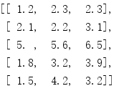
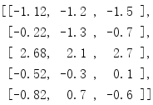
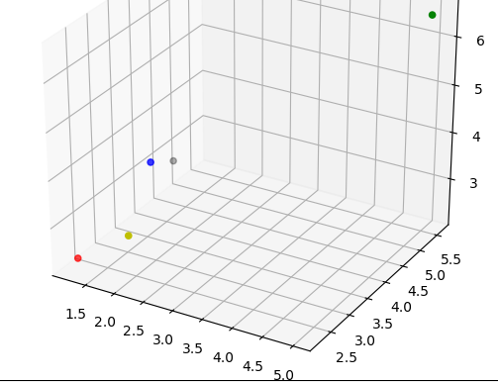


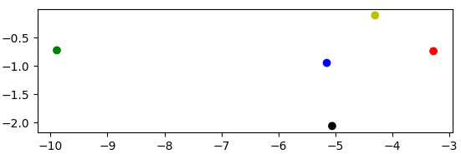

0.2 PCA
均值归零化
原始数据
covMat=np.cov(dataNew,rowvar=0)
求协方差矩阵
eigVals,eigVects=np.linalg.eig(covMat)
求特征值特征向量
x*=(x-μ)/σ
1. 数据均值归零化/z-score标准化；
2. 求协方差矩阵（方阵）；
3. 求特征值和特征向量；
4. 根据特征值选取特征向量；
5. 用选取的特征向量对数据进行降维；

Slide 11
0.2 PCA
特征值/特征向量
y
y‘
v‘
x’
v
x

Slide 12
0.2 PCA
信息百分比计算
求特征值特征向量
信息百分比计算：
1. 将特征值从大到小排序组成新list；
2. 保留一维时，信息百分比是list[0]/sum(list);
3. 保留二维时，信息百分比是(list[0]+list[1])/sum(list)

Slide 13
0.3 NN
加偏置
输入层
5
隐藏层10
隐藏层
10
输出层4
Forward Propagation ---->
面积
卧室数目
楼层
房龄
房价
平房 0
高层 0
多层 0
别墅 1
<---- Back Propagation

Slide 14


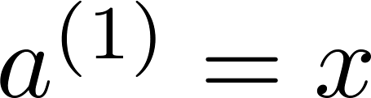
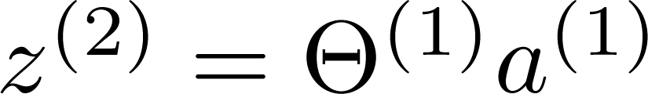
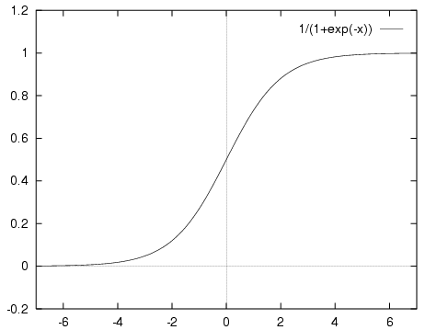
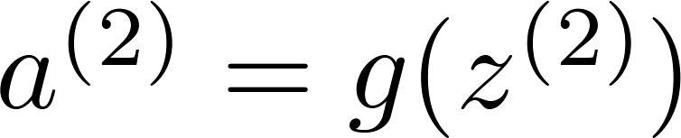
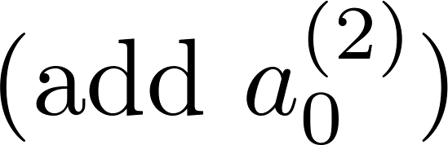
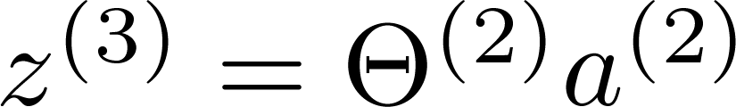
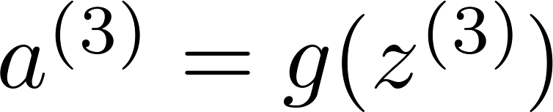
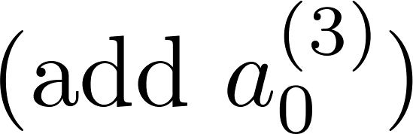
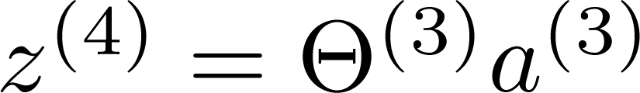
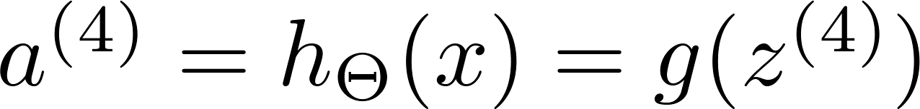
0.3 NN
给定一个训练样本( , ):
正向传播:

Slide 15
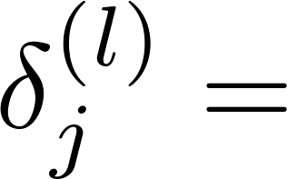

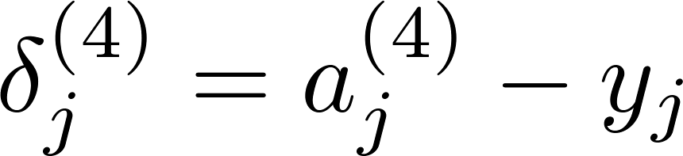
0.3 NN
后反馈算法
直观定义： 第 层第 个节点的误差；
对每一个输出单元（第4层）计算如下：

Slide 16
0.3 NN
2-ε 2 2+ε

Slide 17
0.3 NN
其中：
J：是总误差，cost 函数
θ：参考第13页PPT的标注

Slide 18
The End

